Slide 1
ESCENARIO DE RIESGO
IDENTIFICACIÓN DE PROBABLES LOCALIDADES AFECTADAS
PRONÓSTICO DE PRECIPITACIONES 06/11/2017 (10:00 HORAS)

Slide 3
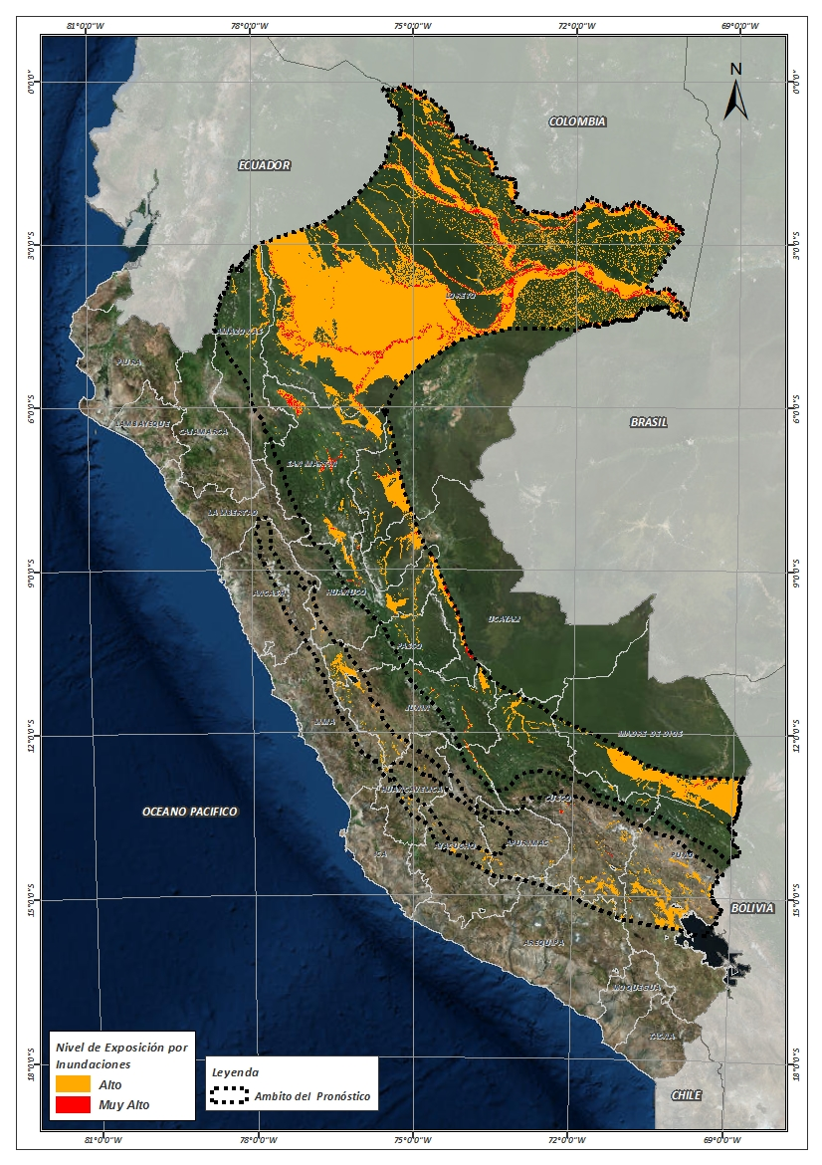
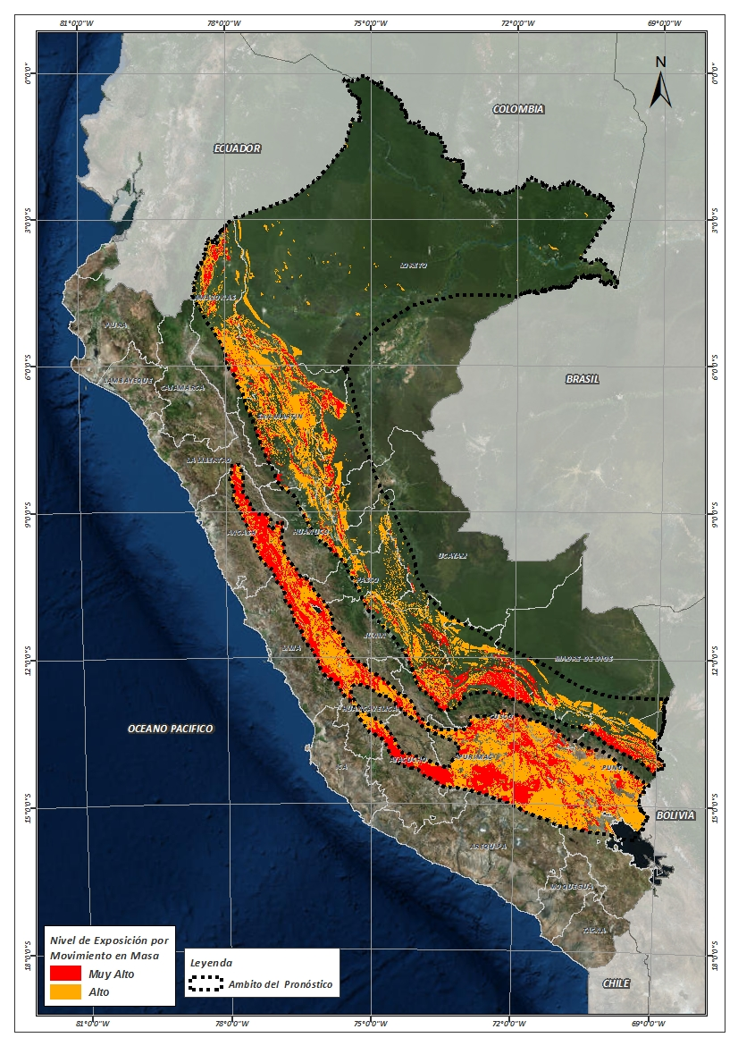
Mapa de exposición alta por inundación Según el Pronóstico de Lluvias
Mapa de exposición alta por movimientos en masa Según el Pronóstico de Lluvias
Nivel 03

Slide 4
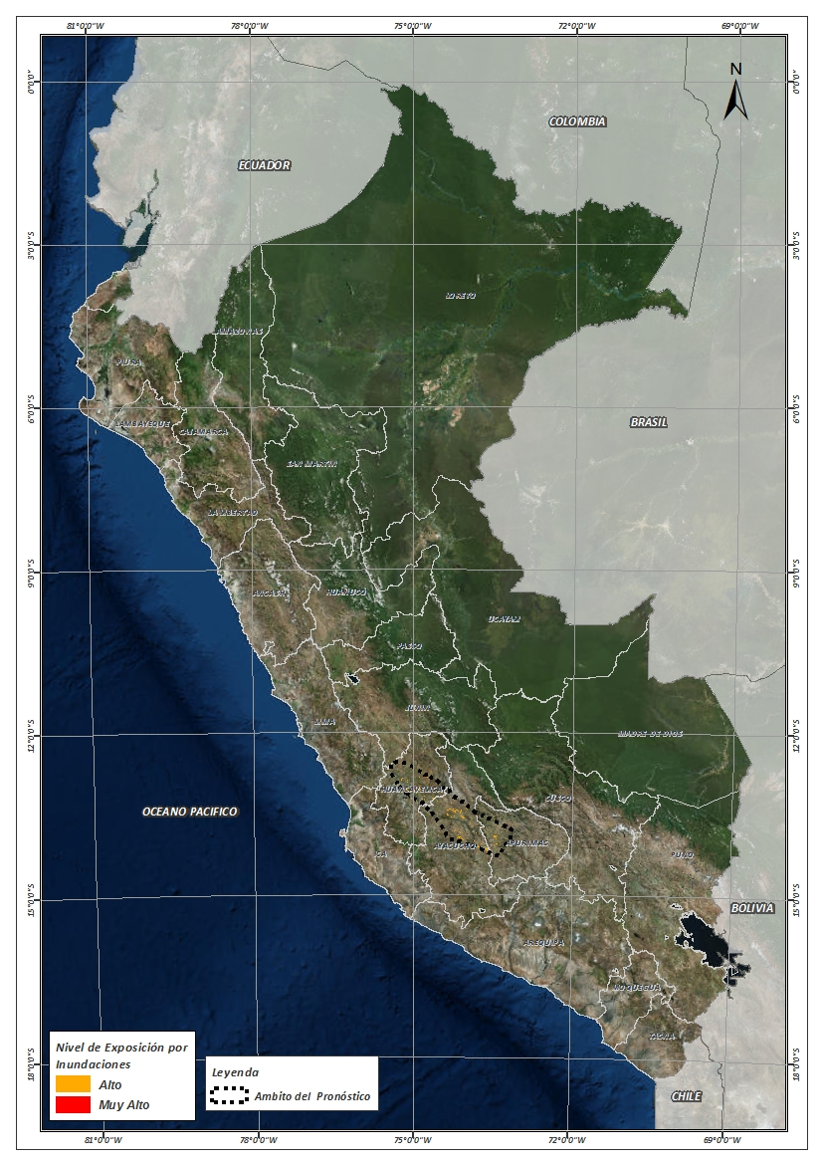
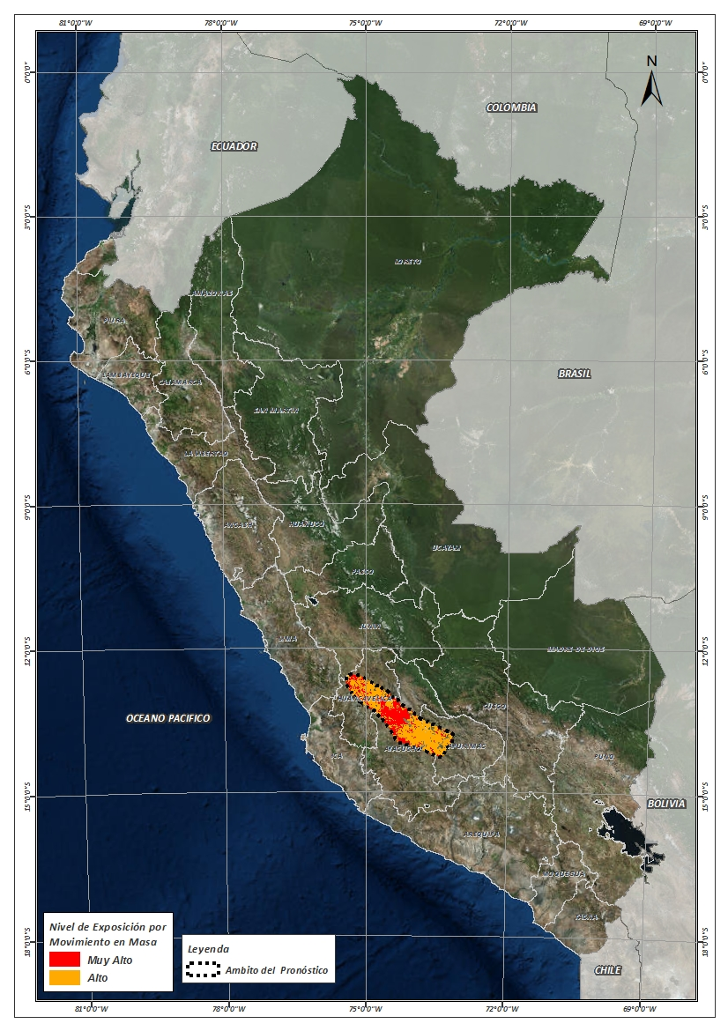
Mapa de exposición alta por inundación Según el Pronóstico de Lluvias
Mapa de exposición alta por movimientos en masa Según el Pronóstico de Lluvias
Nivel 04

Slide 5
Distritos expuestos por inundación
DEPARTAMENTOS | CANTIDAD DE DISTRITOS
AMAZONAS | 5
ANCASH | 2
APURIMAC | 6
AREQUIPA | 7
AYACUCHO | 15
CUSCO | 51
HUANCAVELICA | 12
HUANUCO | 16
JUNIN | 34
LIMA | 4
LORETO | 37
MADRE DE DIOS | 7
PASCO | 12
PUNO | 55
SAN MARTIN | 57
UCAYALI | 8
Total general | 328
DEPARTAMENTOS | CANTIDAD DE DISTRITOS
APURIMAC | 3
AYACUCHO | 18
HUANCAVELICA | 8
Total general | 29
Nivel 04
Nivel 03

Slide 6
Distritos expuestos por Inundación
Nivel 03
Nivel 04
328 Distritos
29 Distritos

Slide 7
Población expuesta por Inundación
DEPARTAMENTOS | POBLACION TOTAL
AMAZONAS | 20,320
ANCASH | 28
APURIMAC | 95
AREQUIPA | 265
AYACUCHO | 9,060
CUSCO | 414,129
HUANCAVELICA | 17,347
HUANUCO | 83,146
JUNIN | 143,077
LIMA | 95
LORETO | 668,788
MADRE DE DIOS | 10,734
PASCO | 43,764
PUNO | 162,398
SAN MARTIN | 343,705
UCAYALI | 21,252
Total general | 1,938,203
DEPARTAMENTOS | POBLACION TOTAL
APURIMAC | 47
AYACUCHO | 7,010
HUANCAVELICA | 332
Total general | 7,389
Nivel 04
Nivel 03

Slide 8
Población expuesta por Inundación
Nivel 03
Nivel 04
1,938,203 Total de Pobladores
7,389 Total de Pobladores

Slide 9
Distritos expuestos por movimiento en masa
DEPARTAMENTOS | CANTIDAD DE DISTRITOS
AMAZONAS | 40
ANCASH | 52
APURIMAC | 68
AREQUIPA | 9
AYACUCHO | 41
CUSCO | 105
HUANCAVELICA | 49
HUANUCO | 32
JUNIN | 66
LA LIBERTAD | 2
LIMA | 27
LORETO | 9
MADRE DE DIOS | 4
PASCO | 22
PUNO | 75
SAN MARTIN | 67
UCAYALI | 4
Total general | 672
DEPARTAMENTOS | CANTIDAD DE DISTRITOS
APURIMAC | 26
AYACUCHO | 50
HUANCAVELICA | 28
Total general | 104
Nivel 04
Nivel 03

Slide 10
Distritos expuestos por movimiento en masa
Nivel 03
Nivel 04
672 Distritos
104 Distritos

Slide 11
Población expuesta por Movimientos en Masa
DEPARTAMENTOS | POBLACION TOTAL
AMAZONAS | 43,798
ANCASH | 130,680
APURIMAC | 235,348
AREQUIPA | 5,946
AYACUCHO | 313,636
CUSCO | 877,953
HUANCAVELICA | 181,750
HUANUCO | 147,177
JUNIN | 284,611
LA LIBERTAD | 1,238
LIMA | 27,290
LORETO | 7,587
MADRE DE DIOS | 2,329
PASCO | 149,148
PUNO | 377,255
SAN MARTIN | 395,671
UCAYALI | 21,126
Total general | 3,202,543
DEPARTAMENTOS | POBLACION TOTAL
APURIMAC | 48,650
AYACUCHO | 119,938
HUANCAVELICA | 132,684
Total general | 301,272
Nivel 04
Nivel 03

Slide 12
Población expuesta por Movimientos en Masa
Nivel 03
Nivel 04
3,202,543 Total de Pobladores
301,272 Total de Pobladores

Slide 13
Consultas:
soporte-sigrid@cenepred.gob.pe

